Slide 1
C. 好图计数 / count
命题人：浙江省杭州第二中学 陆宇暄（北京大学）
验题人：安阳市第二中学 张瀚文（清华大学）

Slide 2
题目大意
归纳定义一个无向简单图是好的：
1. 一个单点是好的。
2. 若干个好的图分别作为联通块所形成的图是好的。
3. 一个好的图的补图是好的。
给定正整数n
求n个点的本质不同的好的图的个数

Slide 3
题目转化
可以发现,一个n个点的合法的图可以唯一对应一个没有枝节点的n个叶子的有根树或森林(枝节点指出度为1的节点).
每个根节点的子树表示该联通块的递归定义.

Slide 4
解法
$g[j]=[j\bmod i=0]\times C(f[i-1][i]+\frac{j}{i}-1,\frac{j}{i})$.
考虑DP,设f[i][j]为子树大小最大为i的叶子数量一共为j的树或森林方案数.
不妨把f[i]看做一个多项式,转移方程为f[i]=f[i-1]*g,其中
至此得到了一个O(n^2logn)的不能通过的做法
(要是有人卡过去了当我没说)

Slide 5

解法
$a=1+x+2*\sum_{k>1} a_k x^k$
设f[n]这个数列的生成函数为
dp的转移等价于如下的式子:
然后进行一些变换的尝试

Slide 6
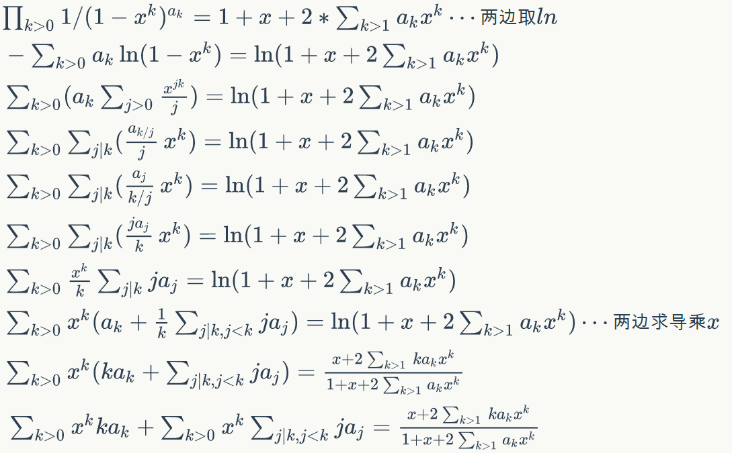
解法

Slide 7
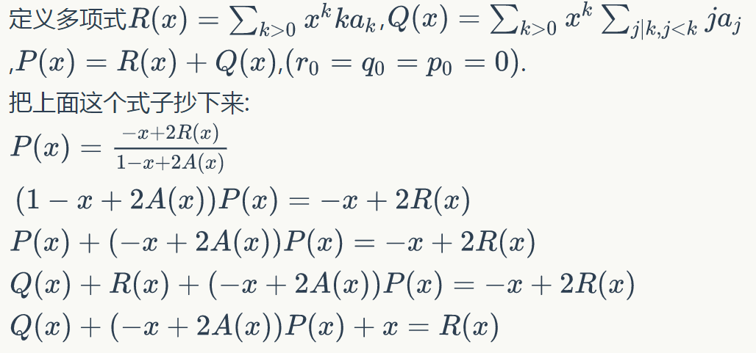
解法

Slide 8
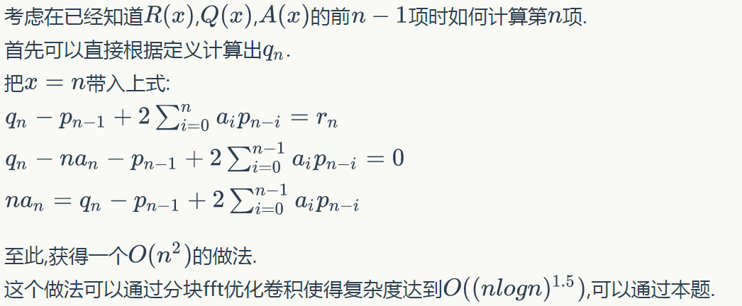
解法
出题人非常nice,平方的做法稍微卡常后也能轻易通过本题

